Slide 1
Государственная финансовая поддержка малого и среднего бизнеса. Доступные инструменты развития.
ФОНД СОДЕЙСТВИЯ КРЕДИТОВАНИЮ
МАЛОГО И СРЕДНЕГО ПРЕДПРИНИМАТЕЛЬСТВА
ТВЕРСКОЙ ОБЛАСТИ (МИКРОКРЕДИТНАЯ КОМПАНИЯ)

Slide 2
О Фонде
Фонд – региональная организация инфраструктуры в сфере развития малого и среднего предпринимательства Тверской области.
Осуществляет деятельность в соответствии с Федеральным законом от 24.07.07 №209-ФЗ «О развитии малого и среднего предпринимательства в Российской Федерации»
http://garantprim.ru/files/upimg/Shema.png
Поручительство
Фонда
Единственным учредителем Фонда является Министерство экономического развития Тверской области
Основная задача Фонда – повышение доступности заемного финансирования для субъектов малого и среднего предпринимательства Тверской области

Slide 3
Основные виды деятельности Фонда
Предоставление поручительств по обязательствам субъектов малого и среднего предпринимательства перед кредиторами по кредитным договорам, договорам о предоставлении банковской гарантии, договорам финансовой аренды (лизинга)
http://garantprim.ru/files/upimg/Shema.png
Поручительство
Фонда
Предоставление краткосрочных и долгосрочных займов субъектам малого и среднего предпринимательства

Slide 4
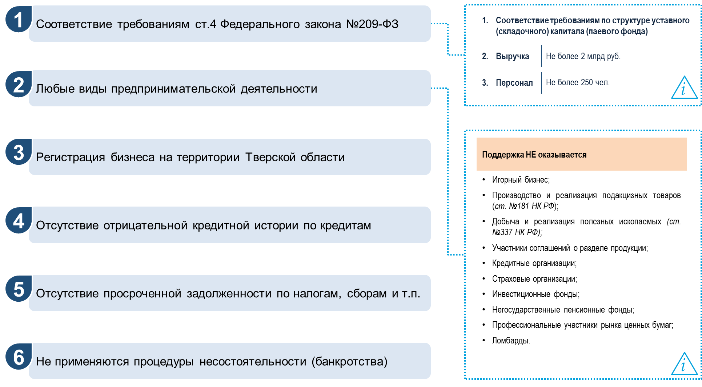
Базовые требования к потенциальным получателям поддержки
http://garantprim.ru/files/upimg/Shema.png
Поручительство
Фонда

Slide 5
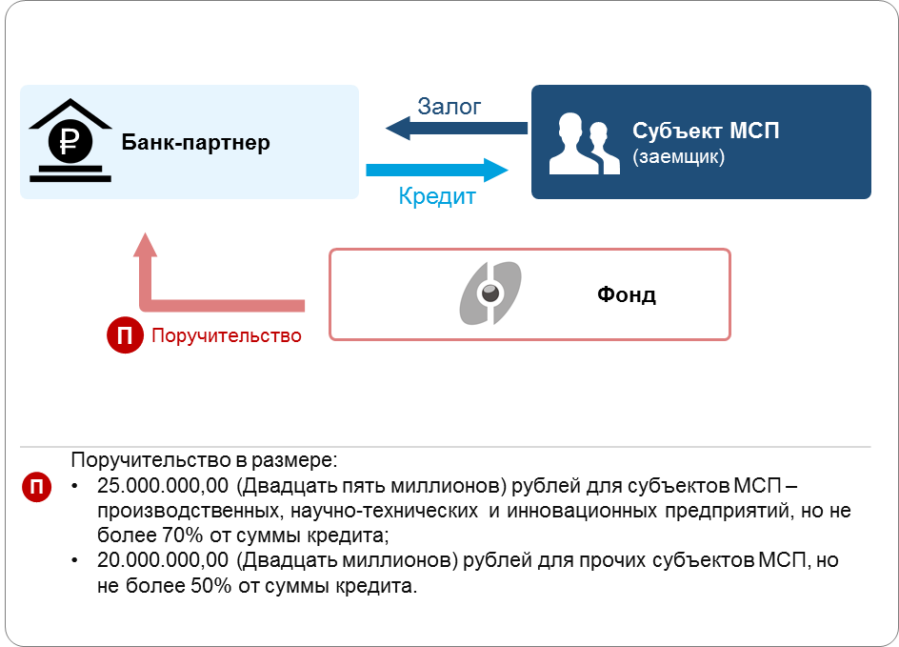
Поручительство Фонда
Поручительство — форма государственной поддержки, обязательство гарантийного Фонда отвечать перед Банком за исполнение Заёмщиком (предпринимателем) обязательств по кредиту.
Схема взаимодействия
http://garantprim.ru/files/upimg/Shema.png
Поручительство
Фонда

Slide 6
Преимущества поручительства Фонда для субъекта МСП
Какие возможности получают субъекты МСП
Возможность развития своего бизнеса
Возможность получения финансирования и развития своего бизнеса при отсутствии залогового обеспечения
Возможность снижения своих расходов
Стоимость поручительства Фонда в разы ниже стоимости страхования залога ТС (КАСКО)
Стоимость поручительства Фонда включает в себя НДС, который может быть принят к зачету
Простые технологии предоставления поручительства Фонда
Все взаимодействие с Фондом по вопросу получения поручительства осуществляет Банк-партнер
Банк-партнер самостоятельно соберет и направит в Фонд все необходимые документы для получения поручительства Фонда.
Быстрое принятие решения о предоставлении поручительства Фонда (в течении 3-х рабочих дней после предоставления в Фонд полного пакета документов)

Slide 7
Деятельность Фонда в цифрах (на 01.01.2018)
Партнерская сеть
Гарантийная поддержка
Общий объем
Предоставленных поручительств
1,6
млрд руб.
Количество выданных поручительств
700
ед.
банк-партнера
17
₽
Банк
4
млрд руб.
Общий объем кредитной поддержки с поручительством Фонда

Slide 8
Условия предоставления займа Фонда
Заёмщик | Субъект малого или среднего предпринимательства в соответствии с законодательством Российской Федерации
Сумма займа | Максимальная сумма займа до 3 000 000 руб.
Срок | Краткосрочные займы - до 12 месяцев Среднесрочные займы- до 36 месяцев
Процент по займу, годовых | Краткосрочный заём – 5,5% (производство), 9% (иные виды деятельности) Среднесрочный заём – 7,5%, 11% (соответственно)
Способ начисления и уплата процентов | Процент начисляется на сумму остатка задолженности по займу, уплата процентов по займам осуществляется ежемесячно.
Обеспечение займа | Залог имущества: транспортных средств, машин и оборудования, зданий, сооружений, квартир, жилых домов, земельных участков, иного недвижимого имущества
Способ погашения займа | Дифференцированные платежи
Способ выдачи и погашения займа | В безналичном порядке
Поручительство
Фонда

Slide 9
Деятельность Фонда в цифрах (на 01.01.2018)
Предоставление займов
Общий объем
Предоставленных займов
991
млн руб.
Количество выданных займов
1088
ед.

Slide 10
СПАСИБО ЗА ВНИМАНИЕ!
Подробная информация размещена на сайте Фонда www.fondtver.ru
и на сайте Министерства экономического
развития Тверской области
www.economy.tver.ru
Телефонный номер:
Фонд содействия
предпринимательству
(4822) 78-78-58

